Slide 1
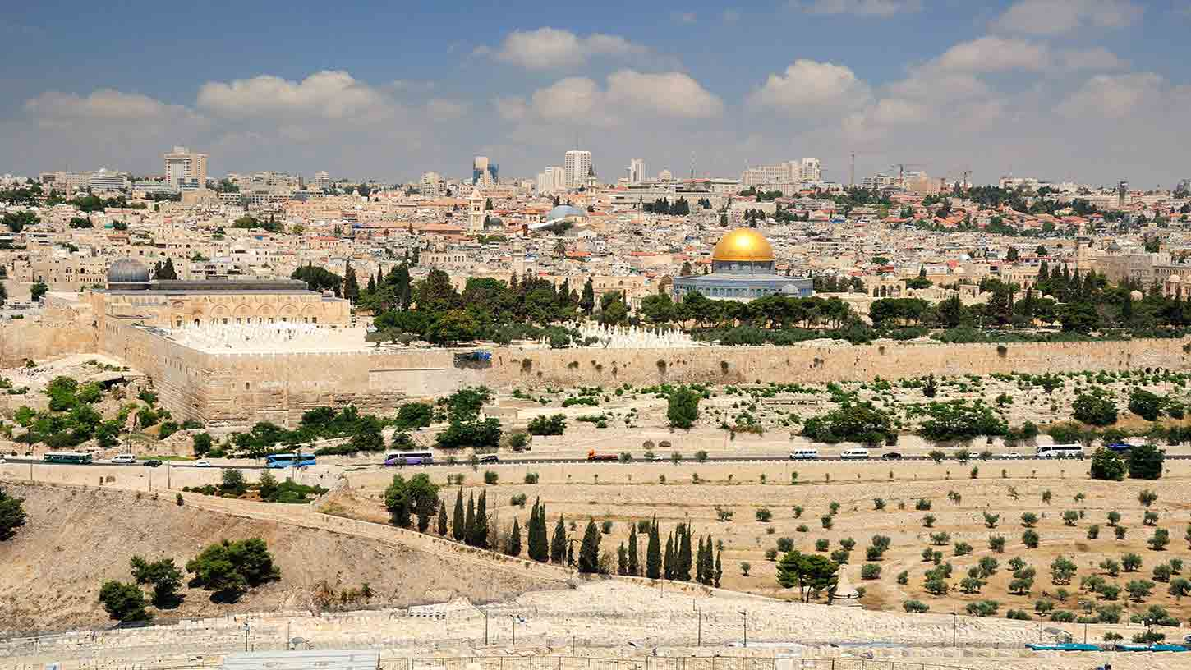
فلسطين

Slide 2
معنى فلسطين
فلسطين هي أرض تشغل الجزء الجنوبي من الساحل الشرقي للبحر المتوسط حتى غور نهر الأردنمشكلة الجزء الجنوبي الغربي من بلاد الشام. تقع في قلب الشرق الأوسط وتصل بين غربي آسيا وشمالي أفريقيا بوقوعها وشبه جزيرة سيناء عند نقطة التقاء القارتين.^{[2]} وهي تقاطع طرق للأديان والثقافات والتجارة والسياسة،ولذلك لكثير من مدنها أهمية تاريخة أو دينية، وعلى رأسها القدس. تقوم عليها اليوم عدّة كيانات سياسية متراكبة هي دولة إسرائيل (التي اُقيمت في حرب 1948 بعد تهجير مئات الآف الفلسطينيين من وطنهم) والتي تسيطر أيضاً عسكرياً على الضفة الغربية بالإضافة إلى سيطرة مدنية لسلطة حكم ذاتي فلسطيني في مدن الضفة الغربية بالإضافة إلى قطاع غزة حتى إنسحاب إسرائيل من قطاع غزة عام 2005 ومن بعده انقسام السلطة السياسية في مناطق الحكم الذاتي عام 2007 أدى إلى نشوء سلطة في قطاع غزة وأخرى في مدن الضفة.^{[3][4][5][6][7]} يُقدر عدد السكان ضمن هذه الحدود ب 11,900,000 نسمة تقريباً ^{[8]}، حيث أن جزءًا كبيرًا من سكان فلسطين التاريخية اليوم هم من الناطقين بالعربية (المسلمون والمسيحيون)، أما الجزء الآخر من سكانها فهم من الناطقين بالعبرية وأتباع الديانة اليهودية المهاجرين وأبناء شعوب أخرى، وتبلغ نسبتهم

Slide 3
التسمية و الحدود
من التدوينات التي تعارف عليها لاستخدام اسم "فلسطين" إشارة إلى المنطقة الجغرافية جنوبي بلاد الشام ما كتبه المؤرخ الإغريقيهيرودوت في مؤلفاته في القرن الخامس قبل الميلاد، إذ أشار إلى منطقتي بلاد الشام وبلاد الرافدين باسم "سوريا" وإلى جنوبها ب"فلسطين" (Παλαιστινη پَلَيْسْتِينِيه) و"فلسطين السورية". وعلى ما يبدو استعار هيرودوت هذا الاسم من اسم "پلشت" الذي أشار إلى الساحل الجنوبي ما بين يافا ووادي العريش حيث وقعت المدن الفلستية. وكان الفلستيون من شعوب البحر ومن أبرز الشعوب التي عاشت في منطقة فلسطين من القرن ال12 ق.م. ولمدة 500 عام على الأقل.^{[13]}

Slide 4
التاريخ
تقع فلسطين في موقع استراتيجي بين مصر وسوريا والأردن، وهي أرض الرسالات ومهد الحضارات الإنسانية، حيث مرت على أقدم مدينة فيها وهي أريحا، إحدى وعشرون حضارة منذ الألف الثامن قبل الميلاد. وهي مهد الديانتين اليهودية والمسيحية، ولهذه الأرض تاريخ طويل وجذور بالثقافة والدين والتجارة والسياسة. وفي فلسطين تتكلم الشواهد التاريخية عن تاريخ هذه الأرض الطويل والمتشابك منذ ما قبل التاريخ. أقدم شعب معروف استوطن هذه الأرض هم الكنعانيون. وقد تمت السيطرة على المنطقة من قبل العديد من الشعوب المختلفة، بما في ذلك قدماء المصريين والفلستينيين وبني إسرائيل، والآشوريين والبابليين والفرس والإغريق والرومان والبيزنطيين، والخلافة العربية، والصليبيون، والأيوبيين، والمماليك والعثمانيون، و البريطانيون وأخيرا إسرائيل بعد النكبة عام 1948.

